Slide 1
트리
김주원, 조경호
2024/1/25

Slide 2
목차
트리 ADT
트리의 개념
트리의 구성 요소
트리 표현 방법
트리의 기본 연산
이진 트리
이진 트리의 개념 및 종류
이진 트리 순회
이진 트리의 기본 연산
수식 트리
수식 트리의 개념
수식 트리의 표현
분리 집합
분리 집합의 개념
분리 집합의 표현
분리 집합의 기본 연산
실습 Quiz

Slide 3
트리 ADT

Slide 4
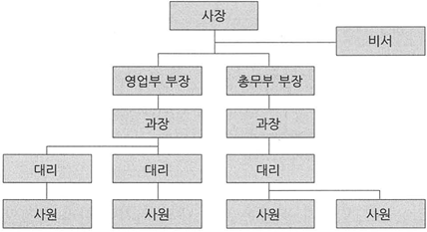
트리 ADT
트리의 개념
트리(Tree)
트리 – 나무를 닮은 자료구조 (뿌리 -> 가지 -> 잎)
일상 속 트리 구조
기업 의사 결정 트리, 회사 조직도
게임 스킬 트리
운영체제 파일 시스템
DOM(Document Object Model) : 문서 처리시 사용
검색 엔진, 데이터베이스
회사 조직도

Slide 5
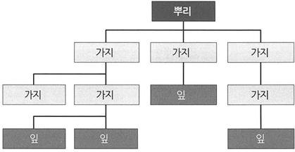
트리 ADT
트리의 구성 요소
뿌리, 가지, 잎으로 구성 – 모두 노드, 위치에 따라 명칭만 다름
뿌리 : 트리 가장 위 노드
가지 : 뿌리와 잎 사이 모든 노드
잎 : 트리 끝 노드
트리

Slide 6
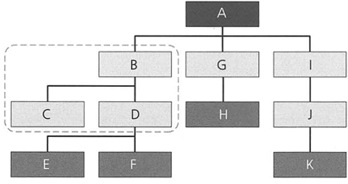
트리 ADT
트리의 구성 요소
트리 구성 요소의 관계
B : C와 D의 부모
C, D : B의 자식, 서로는 형제
A와 B, G, I -> 부모 자식 관계
B와 K -> 관계 X
부모
형제
자식

Slide 7
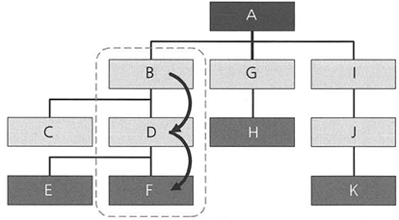
트리 ADT
트리의 구성 요소
경로(Path)
한 노드에서 다른 노드까지 도달할 때 노드들의 순서
B에서 F까지의 경로 : “B, D, F”
길이(Length)
출발 노드에서 목적지 노드까지 거쳐야 하는 노드의 개수
“B, D, F” 경로의 길이 : 2
1
2
경로

Slide 8
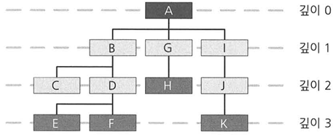
트리 ADT
트리의 구성 요소
깊이(Depth)
뿌리 노드에서 해당 노드까지 이르는 경로의 길이
G 노드 – 1 , K 노드 – 3 , A 노드(뿌리) - 0
레벨(Level)
깊이가 같은 노드의 집합
레벨 2 : “C, D, H, J” 노드 전체 가리킴
높이(Height)
맨 밑 잎 노드까지 깊이
아래 트리의 높이는 3
높이

Slide 9
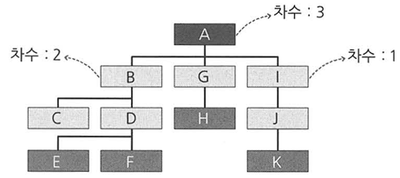
트리 ADT
트리의 구성 요소
차수(Degree)
노드의 차수 -> 노드의 자식 노드 개수
트리의 차수 -> 자식 노드가 가장 많은 노드의 차수(자식 노드 수)
← 트리의 차수

Slide 10
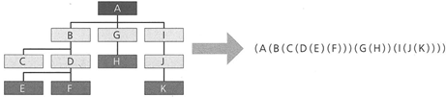
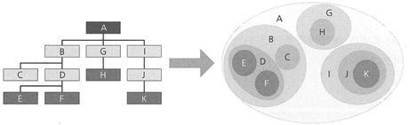
트리 ADT
트리 표현 방법
중첩된 괄호 표현법
같은 레벨의 노드들을 괄호로 묶어 표현
읽기 어렵지만 트리를 하나의 공식처럼 표현할 수 있다
(A(B(C(D(E)(F)))(G(H))(I(J(K))))
중첩된 집합 표현법
트리가 하위 트리의 집합임을 잘 나타냄

Slide 11
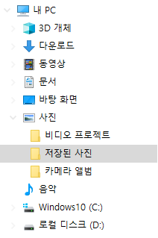
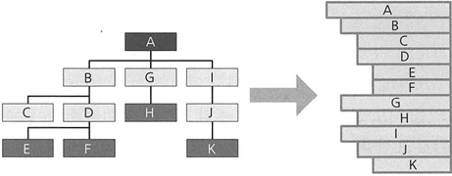
트리 ADT
트리 표현 방법
들여쓰기 표현
자료의 계층적 특징 잘 나타냄
ex) 윈도우 탐색기 폴더 트리
윈도우 탐색기 폴더

Slide 12
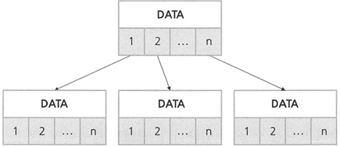

트리 ADT
노드 표현 방법
N-링크 표현법
노드의 차수(자식 노드 수)만큼 링크를 가짐 : 자식 노드 N개 -> 링크 N개
링크들은 각각 자식 노드를 가리킴
장점 : 트리 구조를 직관적으로 표현 / 각 노드에서 자식들의 정보에 바로 접근할 수 있다 / 시간 복잡도가 좋다
단점 : 노드마다 차수(자식 노드 수)가 다른 트리에는 적용하기 힘들다
차수가 다르면 메모리를 동적 할당 -> 데이터를 추가, 검색, 삭제, 변경하는 함수들 필요 -> 구현 복잡함
N-링크 노드
N-링크 트리

Slide 13
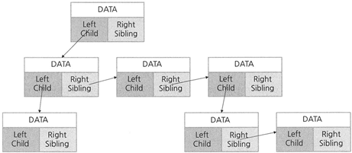
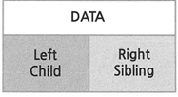
트리 ADT
노드 표현 방법
왼쪽 자식-오른쪽 형제 표현법
노드가 왼쪽 자식, 오른쪽 형제에 대한 포인터를 갖도록 구성
N개 차수(자식 노드 수)를 가진 노드를 2개의 포인터(왼쪽 자식 포인터, 오른쪽 형제 포인터)만으로 표현 가능
장점 : 구현이 쉽다.
단점 : 덜 직관적이다, 부모 노드에서 자식 노드에 한번에 접근할 수 없다.
왼쪽 자식-오른쪽 형제 노드
왼쪽 자식-오른쪽 형제 트리

Slide 14
트리 ADT
트리의 기본 연산
노드 선언
왼쪽 자식-오른쪽 형제 표현법
Data, 2개의 포인터로 구성
typedef struct tagLCRSNode
{
struct tagLCRSNode* LeftChild;
struct tagLCRSNode* RightSibling;
ElementType Data;
} LCRSNode;
노드
왼쪽 자식-오른쪽 형제 노드 표현

Slide 15
트리 ADT
트리의 기본 연산
노드 생성/소멸
LCRSNode* LCRS_CreateNode( ElementType NewData )
{
//노드 크기만큼 메모리 동적 할당
LCRSNode* NewNode = (LCRSNode*)malloc( sizeof(LCRSNode) );
//포인터 초기화
NewNode->LeftChild = NULL;
NewNode->RightSibling = NULL;
//Data 저장
NewNode->Data = NewData;
//노드 주소 반환
return NewNode;
}
생성 연산
void LCRS_DestroyNode( LCRSNode* Node )
{
free(Node);
}
소멸 연산

Slide 16
트리 ADT
트리의 기본 연산
자식 노드 연결
void LCRS_AddChildNode( LCRSNode* Parent, LCRSNode *Child)
{
//자식 노드가 없으면 왼쪽 자식 포인터에 자식 노드 주소 저장
if ( Parent->LeftChild == NULL )
{
Parent->LeftChild = Child;
}
/*자식 노드가 있다면 가장 오른쪽 자식 노드를 찾아낸 뒤
오른쪽 형제 포인터에 자식 노드 주소 저장*/
else
{
//가장 오른쪽 자식 노드 찾아냄(테일 찾는 과정과 동일)
LCRSNode* TempNode = Parent->LeftChild;
while ( TempNode->RightSibling != NULL )
TempNode = TempNode->RightSibling;
TempNode->RightSibling = Child;
}
}

Slide 17
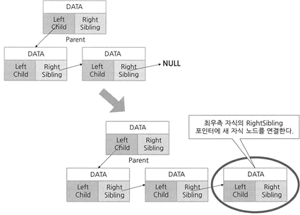
트리 ADT
트리의 기본 연산
자식 노드 연결

Slide 18
트리 ADT
트리의 기본 연산
트리 출력
들여쓰기 형식으로 출력
재귀함수 : 하위 트리 재귀호출
void LCRS_PrintTree( LCRSNode* Node, int Depth )
{
// 들여쓰기
int i=0;
for ( i=0; i<Depth-1; i++ )
printf(" "); // (깊이-1)*공백 3칸
if (Depth > 0) // 자식 노드 여부 표시
printf("+--");
// 노드 데이터 출력
printf("%c\n", Node->Data);
//왼쪽 자식이 있으면 자식에 대해 PrintTree
if ( Node->LeftChild != NULL )
LCRS_PrintTree(Node->LeftChild, Depth+1);
//오른쪽 형제가 있으면 형제에 대해 PrintTree
if ( Node->RightSibling != NULL )
LCRS_PrintTree(Node->RightSibling, Depth);
}
LCRS_PrintTree( I, 1 );
LCRS_PrintTree( E, 3 );
LCRS_PrintTree( Root, 0 );
LCRS_PrintTree( C, 2 );
LCRS_PrintTree( D, 2 );
LCRS_PrintTree( B, 1 );
LCRS_PrintTree( J, 2 );
LCRS_PrintTree( H, 2 );
LCRS_PrintTree( G, 1 );
LCRS_PrintTree( F, 3 );
LCRS_PrintTree( K, 3 );
A
+--B
+--C
+--D
+--E
+--F
+--G
+--H
+--I
+--J
+--K

Slide 19
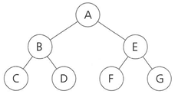

이진 트리
이진 트리의 종류
이진 트리란
모든 노드가 최대 2개의 자식 노드를 가질 수 있는 트리, 수식 계산, 자료 검색에 사용
포화 이진 트리
잎 노드를 제외한 모든 노드가 2개의 자식을 가지는 트리
완전 이진 트리
잎 노드들이 트리의 왼쪽부터 채워진 트리
포화 이진 트리
완전 이진 트리

Slide 20
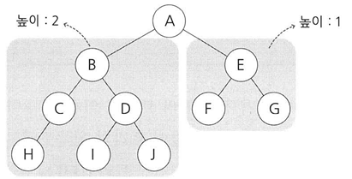
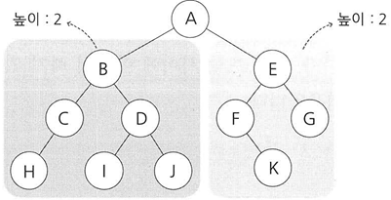
이진 트리
이진 트리의 종류
높이 균형 트리
뿌리 노드를 기준으로 왼쪽 하위 트리와 오른쪽 하위 트리 높이가 2 이상 차이 나지 않는 이진 트리
완전 높이 균형 트리
뿌리 노드를 기준으로 왼쪽 하위 트리와 오른쪽 하위 트리 높이가 같은 이진 트리
높이 균형 트리
완전 높이 균형 트리

Slide 21
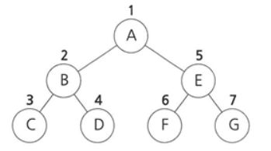
이진 트리의 순회
이진 트리 순회의 종류 (1)
전위 순회
뿌리 노드부터 아래로 내려옴
왼쪽 하위 트리 방문
오른쪽 하위 트리 방문
그림 이진 트리의 전위 순회
A -> B -> C -> D -> E -> F -> G
( A ( B ( C, D ) ), ( E ( F, G ) ) )

Slide 22
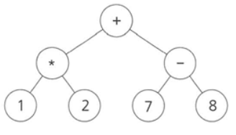
이진 트리의 순회
이진 트리 순회의 종류 (2)
중위 순회
왼쪽 하위 트리부터 방문
뿌리 노드를 거침
오른쪽 하위 트리 방문
Why? 트리는 하위 트리의 집합. 따라서 하위 트리가 더 이상 다른 하위 트리로 분기하지 않는 잎 노드에서부터 순회
그림 이진 트리의 중위 순회
( 1 * 2 ) + ( 7 – 8 )

Slide 23
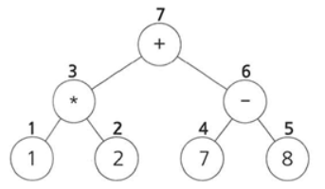
이진 트리의 순회
이진 트리 순회의 종류 (3)
후위 순회
왼쪽 하위 트리부터 방문
오른쪽 하위 트리 방문
뿌리 노드에 도착
그림 이진 트리의 후위 순회
1 2 * 7 8 - +

Slide 24
이진 트리의 기본 연산
이진 트리 노드 선언
노드 구조체
왼쪽 자식 / 오른쪽 자식 / 데이터
typedef struct tagSBTNode
{
struct tagSBTNode* Left;
struct tagSBTNode* Right;
ElementType Data;
} SBTNode;
이진 트리 노드 구조체 선언

Slide 25
이진 트리의 기본 연산
이진 트리 노드 생성/소멸
노드 생성
노드 소멸
SBTNode* SBT_CreateNode( ElementType NewData )
{
SBTNode* NewNode = (SBTNode*)malloc( sizeof(SBTNode) );
NewNode->Left = NULL;
NewNode->Right = NULL;
NewNode->Data = NewData;
return NewNode;
}
이진 트리 노드 생성 코드
void SBT_DestroyNode( SBTNode* Node )
{
free(Node);
}
이진 트리 노드 소멸 코드

Slide 26
이진 트리의 기본 연산
이진 트리 출력 (1)
전위 순회 응용
void SBT_PreorderPrintTree( SBTNode* Node )
{
if ( Node == NULL )
return;
// 뿌리 노드 출력
printf( " %c", Node->Data );
// 왼쪽 하위 트리 출력
SBT_PreorderPrintTree( Node->Left );
// 오른쪽 하위 트리 출력
SBT_PreorderPrintTree( Node->Right );
}
전위 순회 응용 이진 트리 출력

Slide 27
이진 트리의 기본 연산
이진 트리 출력 (2)
중위 순회 응용
void SBT_InorderPrintTree( SBTNode* Node )
{
if ( Node == NULL )
return;
// 왼쪽 하위 트리 출력
SBT_InorderPrintTree( Node->Left );
// 뿌리 노드 출력
printf( " %c", Node->Data );
// 오른쪽 하위 트리 출력
SBT_InorderPrintTree( Node->Right );
}
중위 순회 응용 이진 트리 출력

Slide 28
이진 트리의 기본 연산
이진 트리 출력 (3)
후위 순회 응용
void SBT_PostorderPrintTree( SBTNode* Node )
{
if ( Node == NULL )
return;
// 왼쪽 하위 트리 출력
SBT_PostorderPrintTree( Node->Left );
// 오른쪽 하위 트리 출력
SBT_PostorderPrintTree( Node->Right );
// 뿌리 노드 출력
printf( " %c", Node->Data );
}
후위 순회 응용 이진 트리 출력

Slide 29
이진 트리의 기본 연산
이진 트리 소멸
후위 순회 응용
트리 파괴 시엔 잎 노드부터 자유저장소에서 제거 >>> 후위 순회
void SBT_DestroyTree( SBTNode* Node )
{
if ( Node == NULL )
return;
// 왼쪽 하위 트리 소멸
SBT_DestroyTree( Node->Left );
// 오른쪽 하위 트리 소멸
SBT_DestroyTree( Node->Right );
// 뿌리 노드 소멸
SBT_DestroyNode( Node );
}
후위 순회 응용 이진 트리 소멸

Slide 30
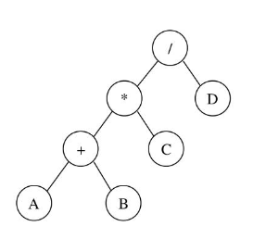
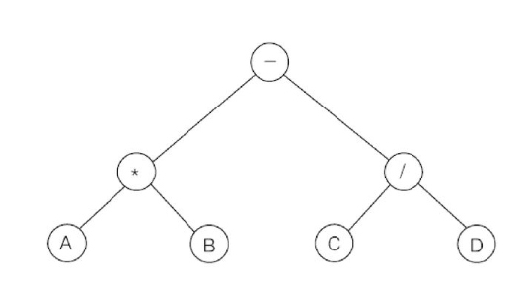
수식 트리(Expression Tree)
수식 트리의 개념
수식 트리의 규칙 (이항 연산자의 경우)
피연산자는 잎 노드
연산자는 뿌리 노드 또는 가지 노드
가장 아래에 있는 하위 수식 트리부터 계산을 하여 올라간다.
(A*B)-(C/D)
((A+B)*C)/D
그림 수식 트리의 예시
후위 순회를 사용하여 계산

Slide 31
수식 트리(Expression Tree)
수식 트리 구축 방법
중위 표기식을 후위 표기식으로 변환
수식을 뒤에서부터 앞으로 읽어 나가며 토큰을 취함
제일 마지막에 있는 토큰을 뿌리 노드로 생성 (마지막 토큰은 항상 연산자)
다음으로 오는 토큰으로 오른쪽 자식 노드, 왼쪽 자식 노드를 생성 (이때 토큰이 연산자일 경우 해당 연산자로 부터 생성되는 하위 트리가 완성되면 왼쪽 자식 노드 생성)
읽어낸 토큰이 숫자일 경우 잎 노드 생성
Ex) 1 * 2 + (7 – 8)
+
>>> 1 2 * 7 8 - +
*
-
1
2
7
8
그림 수식 트리 구축 예시

Slide 32
수식 트리의 표현
수식 트리 구축 방법
수식 트리 생성 함수
후위 표기식으로부터 토큰 하나 분리
토큰이 연산자 or 피연산자 인지 구분하여 노드에 입력
토큰이 피연산자라면 토큰을 노드에 입력하고 함수 반환
// 수식 트리의 구조체, 노드 생성/소멸, 순회 등은 이진 트리와 동일
void ET_BuildExpressionTree( char* PostfixExpression, ETNode** Node ){
int len = strlen( PostfixExpression );
char Token = PostfixExpression[ len -1 ];
PostfixExpression[ len-1 ] = '\0’;
switch ( Token ) {
// 연산자인 경우
case '+': case '-': case '*': case '/’:
(*Node) = ET_CreateNode( Token );
ET_BuildExpressionTree( PostfixExpression, &(*Node)->Right );
ET_BuildExpressionTree( PostfixExpression, &(*Node)->Left );
break;
// 피연산자인 경우
default :
(*Node) = ET_CreateNode( Token);
break;
}
}
수식 트리의 토큰을 분리하는 코드

Slide 33
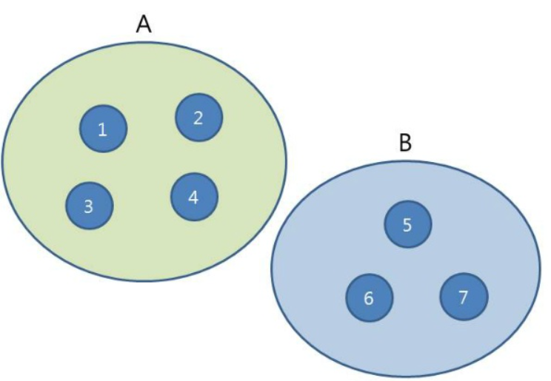
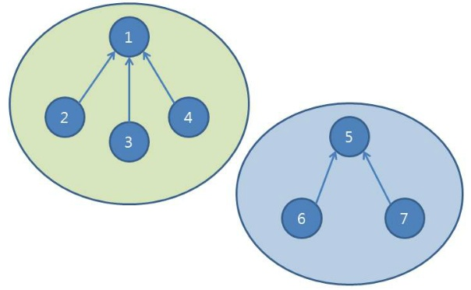
분리 집합 (Disjoint Set)
분리 집합의 개념
분리 집합의 정의
서로 공통된 원소를 갖지 않는, 교집합을 갖지 않는 복수의 집합
분리 집합의 특징
2개 이상의 집합을 일컬을 때만 사용
교집합은 존재하지 않고 합집합만 존재
분리 집합의 목적
원소가 어느 집합에 귀속되어 있는지 쉽게 알아내기 위함
그림 분리집합 예시

Slide 34
분리 집합의 표현
분리 집합 노드의 구조체
분리 집합 구조체의 특징
분리 집합은 자식이 부모를 가리킴
뿌리 노드는 집합 자체, 뿌리 노드를 포함한 트리 내의 모든 노드는 그 집합에 소속
분리 집합 구조체의 구성
보통의 트리와 이진 트리는 부모가 자식을 가리킴
typedef struct tagDisjointSet
{
struct tagDisjointSet* Parent;
void* Data;
} DisjointSet;
분리 집합 구조체 코드

Slide 35
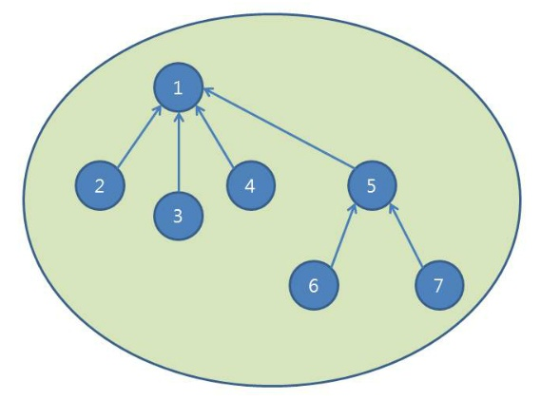
분리 집합의 기본 연산
합집합 연산
합집합 연산 함수
합하고 싶은 집합(트리)의 뿌리 노드를 다른 집합의 자식 노드로 만들면 된다.
void DS_UnionSet( DisjointSet* Set1, DisjointSet* Set2 )
{
Set2 = DS_FindSet(Set2);
Set2->Parent = Set1;
}
합집합 연산 코드
그림 합집합 연산 예시

Slide 36
분리 집합의 기본 연산
집합 탐색 연산
분리 집합의 탐색
원소를 찾는 것이 아니라 원소가 속한 집합을 찾는 연산 >>> 해당 원소가 속한 트리의 뿌리 집합을 찾으면 됨
DisjointSet* DS_FindSet( DisjointSet* Set )
{
while ( Set->Parent != NULL )
{
Set = Set->Parent;
}
//뿌리 집합을 찾으면 반환
return Set;
}
집합 탐색 연산 코드

Slide 37
연습문제

Slide 38
연습문제
나무 위의 구슬
각 노드에 쓰여 있는 수는 노드의 번호를 의미한다.
특히, 이 문제에서는 루트가 고정되어 있으며, 노드의 순서가 중요한(어떤 서브 트리에서도 좌우를 변경할 수 없는) 이진 트리에 대해 다루기로 한다.
이진 트리의 루트에 구슬을 하나 올려놓으면 구슬은 아래와 같은 과정을 거쳐 떨어진다.
현재 구슬이 놓인 노드의 자식이 없다면 그 자리에서 멈춘다.
1을 만족하지 않으며, 만일 현재 구슬이 놓인 노드의 자식 노드가 한 개라면 해당 자식 노드로 떨어진다.
1, 2를 만족하지 않으며, 만일 현재 구슬이 놓인 노드의 자식 노드가 두 개라면,
현재 노드의 왼쪽 서브 트리에 담긴 모든 구슬의 수 <= 오른쪽 서브 트리에 담긴 모든 구슬의 수일 경우, 왼쪽 자식 노드로 떨어진다.
그 외의 경우에는 오른쪽 자식 노드로 떨어진다.
1~3번의 조건을 다시 체크하고 되풀이한다.
구슬은 위와 같은 과정을 거쳐 결국 단말 노드에 쌓이게 된다.
임의의 이진 트리가 주어지고, K가 주어졌을 때 K번째 구슬이 어느 노드에서 멈추게 될 지 충분히 빠르게 계산해낼 수 있을까?

Slide 39
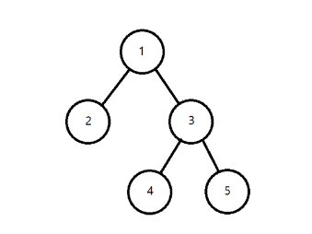
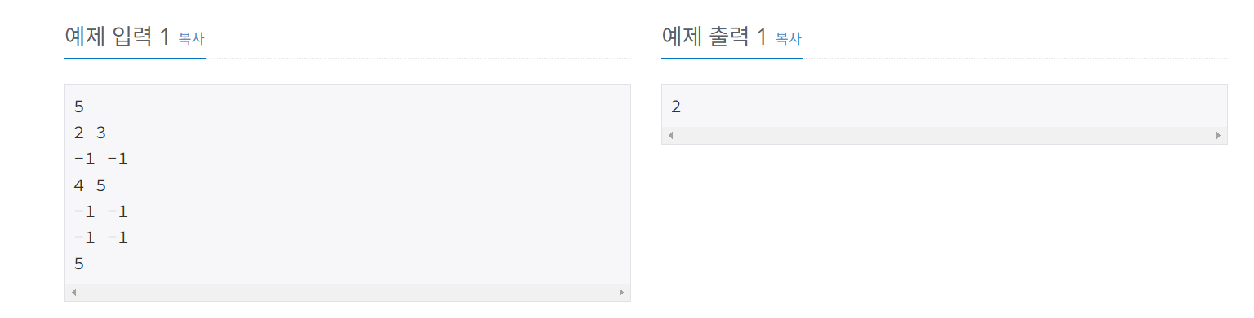
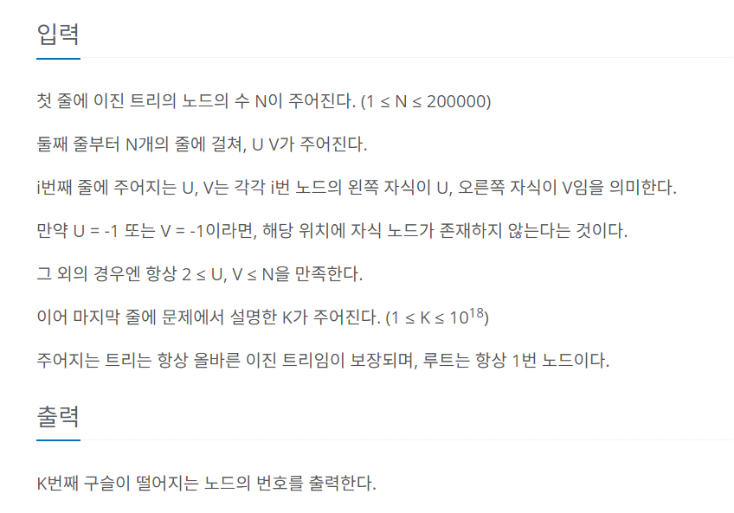
연습문제
나무 위의 구슬
예를 들어, 위의 그림과 같은 트리에 구슬을 떨어뜨릴 경우,
첫 다섯 개의 구슬은 2번, 4번, 2번, 5번, 2번 노드에 차례대로 떨어지게 된다.

Slide 40
참고문헌
[1]justkukaro, 08-자료구조: 트리(Tree) - 일반 트리와 트리의 정의,일반트리의 구현, Accessed: 2024-01-24. [Online] Available: 트리 link
[2]박상현, 이것이 자료구조+알고리즘이다, 1판, 한빛미디어㈜, 2022.

Slide 41

끝

